Slide 1
第11课
苏联的社会主义建设

Slide 2
07-18
一、新经济政策
背景（社会经济危机）
1.经历数年战争的苏维埃俄国，满目疮痍，经济困难，社会矛盾加剧。
2.列宁经过调查后认为，必须改变“战时共产主义”政策，才能恢复和发展生产
2

Slide 3
时间及内容
1.时间：1921年春，苏维埃政府开始实施新经济政策。
2.内容：
（1）以征收粮食税代替余粮征集制；
（2）允许使用雇佣劳动力，允许出租土地，农民可以自由买卖纳税后的剩余产品，实行自由贸易；
（3）允许私人经营中小企业；
（4）实行按劳取酬的工资制。
3.意义：新经济政策从苏维埃俄国的国情出发，调动了生产者的积极性，迅速缓解了危机，巩固了工农联盟，促使国民经济稳步发展。
3

Slide 4
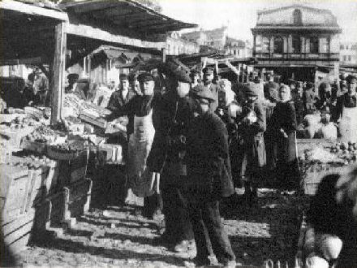
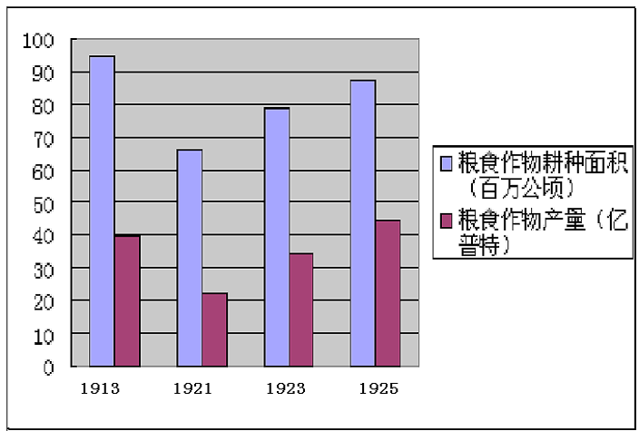
新经济政策后的市场
新经济政策后农业恢复情况
新经济政策的评价：
※提高了人民的生产积极性，促进了经济的迅速恢复，有利于稳定政治形势。
※探索了向社会主义过渡的正确道路。

Slide 5
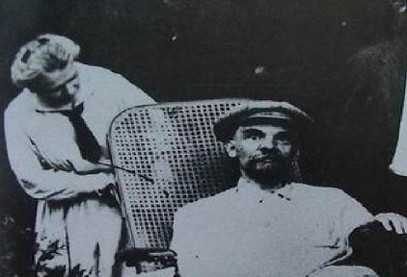
新课探究
二 苏联的工业化和农业集体化
1924年1月21日，列宁逝世
1922年12月苏维埃社会主
义共和国联盟成立

Slide 6
新课探究
材料一 20世纪20年代，西方各国从第一次世界大战中恢复过来，各个主要工业国家的工业生产总值都达到或超过一战前水平的1.5倍。一些欧美经济学家称资本主义已消灭了贫困，空前的繁荣让他们充满信心，并继续封锁苏联经济。
虽然新经济政策使苏联得到复苏，但直到1928年，苏联的工业产值还不到德国的一半，美国的八分之一。全国只有不到三万辆拖拉机，99％的耕种靠畜力、人力完成。
——《大国崛起》
工业落后
的穷国

Slide 7
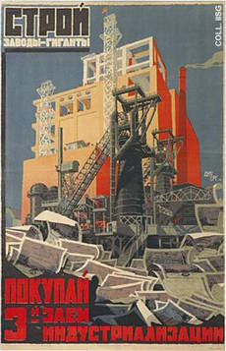
新课探究
战争即将爆发，尽早实现工业化
材料二
苏联是当时唯一的社会主义国家。资本主义国家把苏联看作是“毒瘤”，欲彻底除之而后快。
严峻
国际形势
7

Slide 8
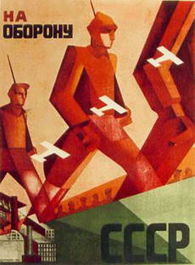
新课探究
材料三
斯大林说：“没有重工业，那我们就不会有一切现代化国防武器，那时我们的地位就会和目前中国所处的地位多少相似：中国没有自己的重工业，没有自己的军事工业，现在只要谁高兴，谁就可以蹂躏它。”
优先发展
重工业
钢铁工人们生产钢铁
8

Slide 9
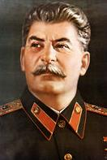
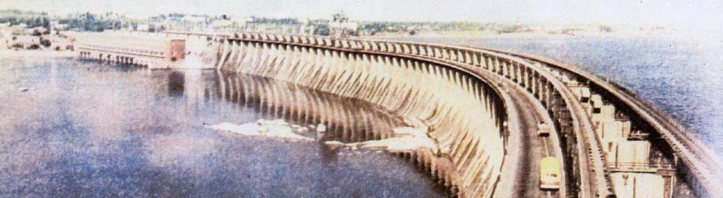
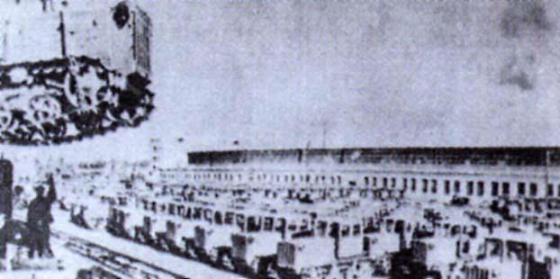
新课探究
社会主义工业化
①特点：
②过程：
③成果：
重点发展重工业。
1928-1937年,完成两个五年计划。
苏联由传统的农业国变成强盛的工业国，
国防力量大为增强。
苏联一五计划的重点项目一
第聂伯河上的大坝
苏联一五计划的重点项目一斯大林格勒拖拉机厂

Slide 10
新课探究
集体农庄庄员伊万在河里捉到一条大鱼，高兴地回到家里和老婆说：
看，我们有炸鱼吃了！
没有油啊。
那就煮！
没锅。
烤鱼！
没柴。
伊万气死了，走到河边把鱼扔了回去。那鱼在水里划了一个半圆，上身出水，举起右鳍激动地高呼：“斯大林万岁！”。
思考
农业集体化严重损害了农民的利益！
这则笑话说明了什么？

Slide 11
新课探究
毛泽东在《论十大关系》中说：“苏联的办法把农民挖得很苦。他们采取所谓义务交售制等项办法，把农民生产的东西拿走太多，给的代价又极低。他们这样来积累资金，使农民的生产积极性受到极大的损害。你要母鸡多生蛋，又不给它米吃，你要马儿跑得好，又要马儿不吃草。世界上哪有这样的道理。
在莫斯科市政府召开的一次会议上，一位农民代表说：“你们号召我们改进耕作，实现机械化。这样我们就会得到发展，我们的收入将增加，我们将有更多的马、牛和机器，到那时你们会怎样呢?”
得到的回答是：“我们将把你作为富农加以剥夺。 ”
思考
对农民剥夺太多，严重挫伤农民生产积极性！
两则材料又说明了什么？

Slide 12
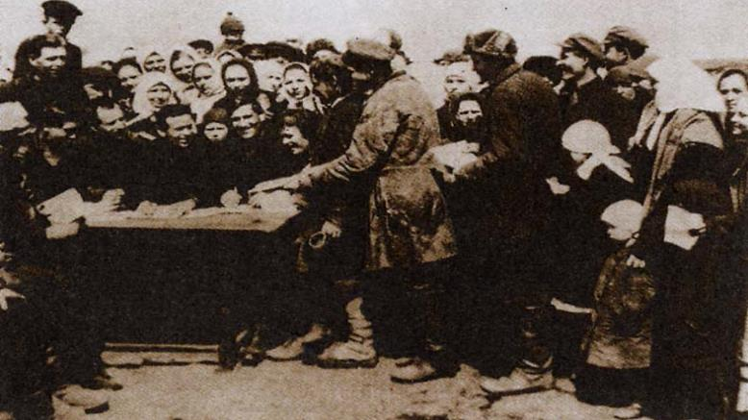
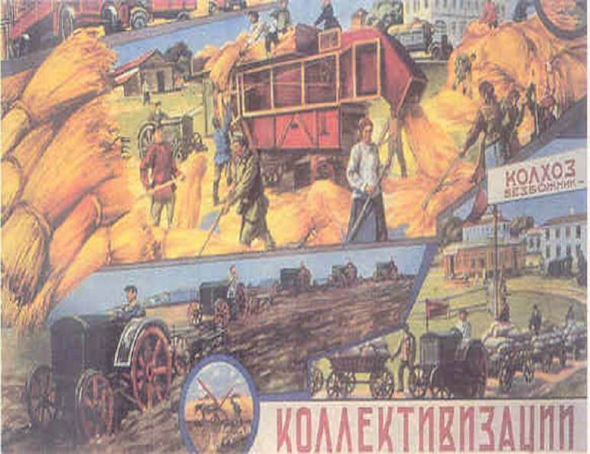
新课探究
农业集体化
①目的：
②措施：
③导火索：
为了适应工业化的需要
放弃新经济政策，农民加入集体农庄
1927年底至1929年初 严重粮食收购危机
农民加入集体农庄
农业集体化宣传画

Slide 13
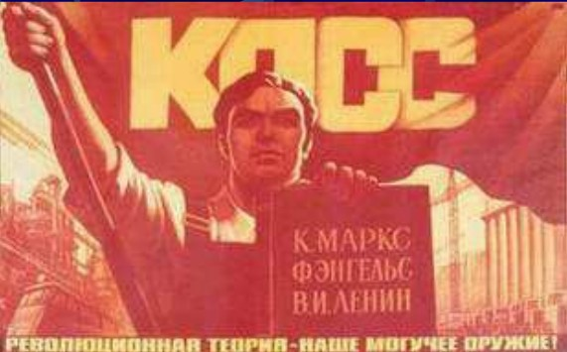
新课探究
三 苏联模式及其评价
1936年苏联新宪法
内容：确立了社会主义制度
意义：标志着斯大林创建的政治经济体制的形成，这一体制被称为“苏联模式”，又称“斯大林模式”。

Slide 14
新课探究
如何评价苏联模式
苏联工业总产值及重要工业产品所占地位
项目 | 1913年 | 1928年 | 1932年 |  | 1937年
 | 世界 | 世界 | 世界 | 欧洲 | 世界 | 欧洲
工业总产值 | 5 | 5 | 3 | 2 | 2 | 1
机器制造业 | 4 | 4 | 2 | 1 | 2 | 1
电力 | 15 | 10 | 7 | 4 | 3 | 2
煤 | 6 | 6 | 4 | 3 | 4 | 3
钢 | 5 | 5 | 5 | 4 | 3 | 3
在国民经济恢复和工业化初期，发挥了一定的积极作用
Notes:
讲述：新航路开辟后，西班牙、葡萄牙对拉丁美洲殖民掠夺的概况，指出拉美地区除巴西是葡萄牙的殖民地以外，其余地区基本上处于西班牙殖民统治之下。

Slide 15
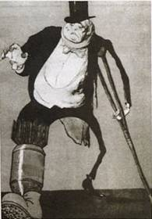
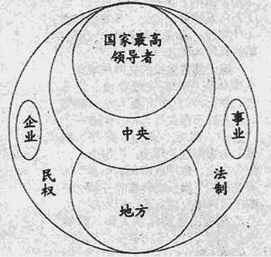
新课探究
经济上，片面发展重工业，
造成农业、轻工业发展落后
政治上，表现为
权力高度集中
片面强调产量、产值，
忽视质量与品种

Slide 16
新课探究
苏联模式的评价
（1）积极作用：
①苏联社会主义建设取得巨大成就，成为工业强国；
②为反法西斯战争胜利奠定物质基础；
③为一些资本主义国家提供了借鉴。
（2）弊端：
①片面发展重工业，使农业和轻工业长期落后，人民生活水平提高缓慢；
②牺牲广大农民利益，农民生产积极性不高，造成农业生产的长期落后；
③长期执行计划指令，压抑了地方和企业的积极性；
④高度集中的计划经济体制没有随社会的变化进行调整，
日益僵化，成为苏联解体的重要因素。

Slide 17
课堂小结
背景
列宁的探索
时间
经济上：
新经济政策
对社会主义道路的探 索
内容
作用
政治上：
1922年成立苏联
实行社会主义工业化和农业集体化
集中
集权
利
斯大林的探索
经济上：
苏联模式
政治上：
颁布1936年新宪法
弊

Slide 18
随堂训练
18-1
1.苏联第一个五年计划开始于
A.1920年
B.1921年
C.1928年
D.1933年
C

Slide 19
随堂训练
18-1
2.下列按事件发生的先后顺序是
①苏俄政府 ②沙皇政府
③苏联政府 ④临时政府
A.①②③④
B.②④①③
C.①③②④
D.②①④③
B

